Slide 1
GITHUB 使用說明
陳南佑(nan-yow Chen)
nanyow@narlabs.org.tw
李玟頡(Wen-Jay lee)
wjlee@narlabs.org.tw

Slide 2
GitHub 安裝
開啟Anaconda prompt
檢查是否有安裝 ：
conda list
安裝git：
conda install git
檢查是否順利安裝：
git –V

Slide 3
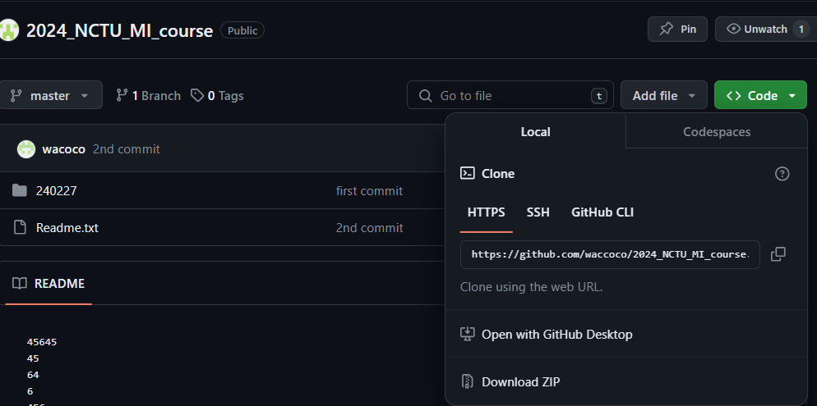
GitHub 下載
進入工作資料匣：
dir (觀看目錄)、cd xxx (進入工作資料夾)
搜尋希望下載的Github code ：
選擇一個github 連結 ➔點選Code➔複製HTTPS url
下載code :
git clone HTTPS url
更新下載的程式碼：
先切換至同名的下載資料目錄下➔git pull

Slide 4
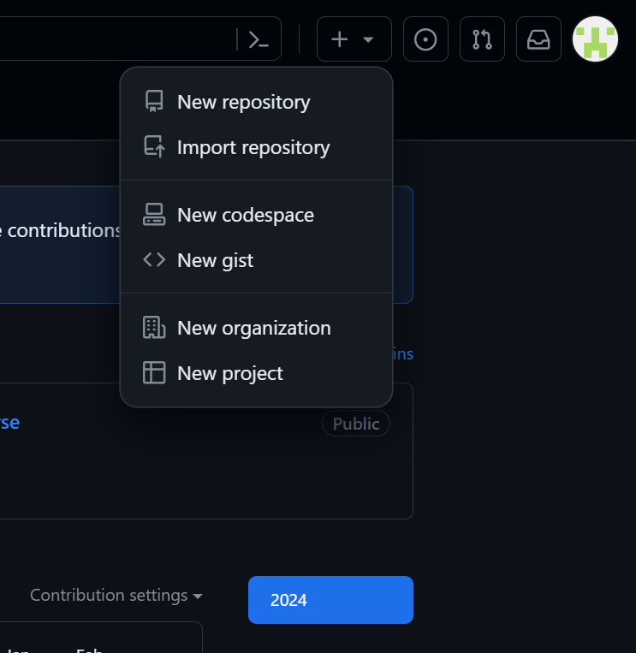
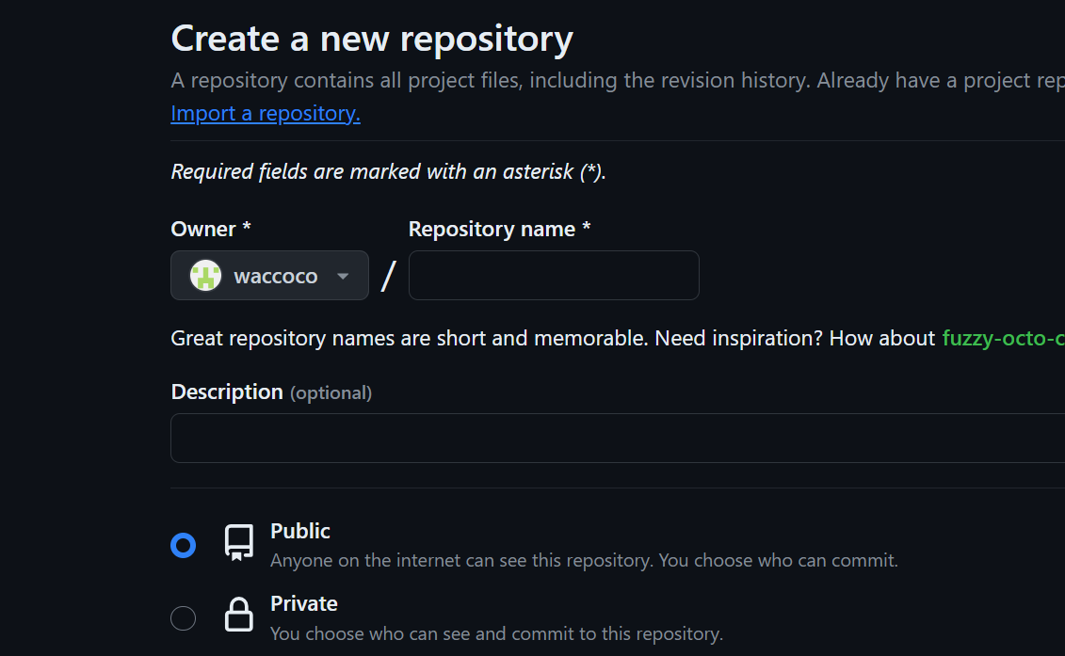

遠端軟體倉儲設定
名稱與local端一樣

Slide 5
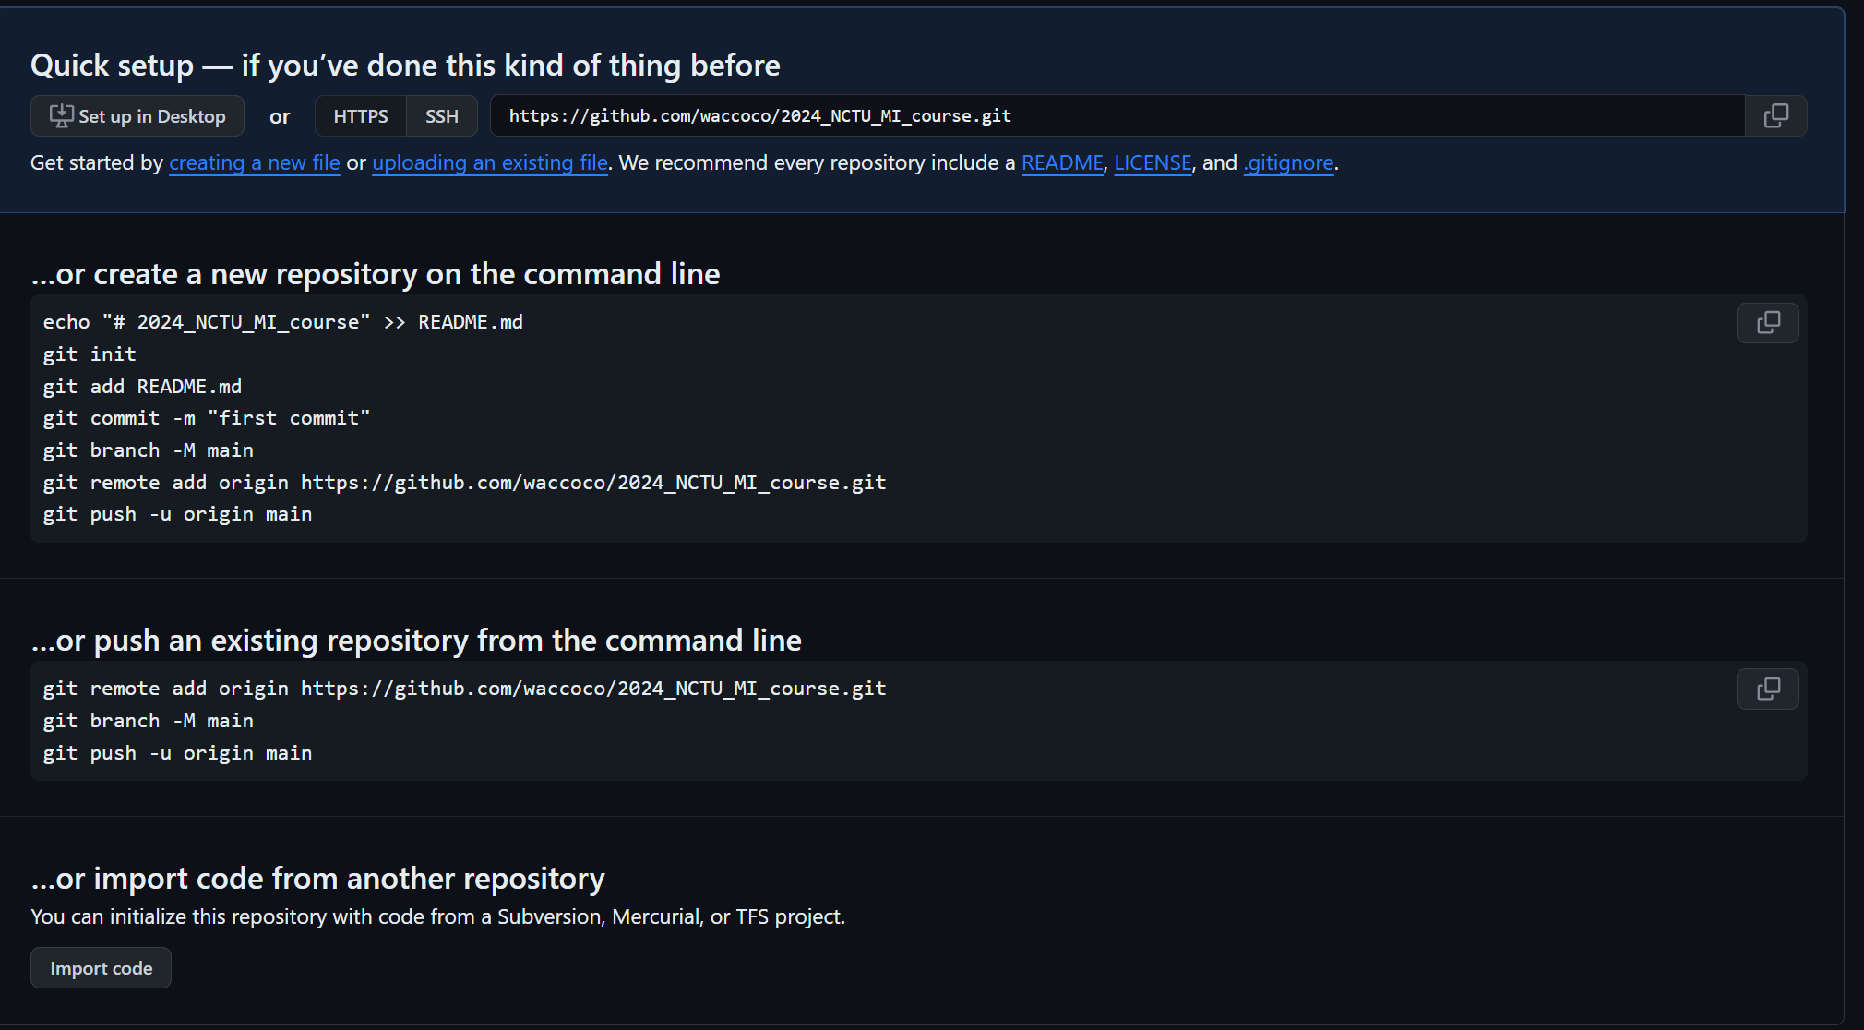
遠端軟體倉儲設定
照著做
main ➔ master

Slide 6
本地端軟體倉儲設定/修改/上傳
進入工作資料夾
初始化repository：
git init
添加索引(將更改添加到暫存區)：
git add XX (檔名、資料)
創建提交文件(將暫存區中的更改記錄到本地倉庫中)：
git commit –m “add feature”
git config --global user.email “xxx@gmail.com”
git confit --global user.name “wjlee”
設置主支或分支
git branch –M master
添加遠程倉庫 (origin 是遠程倉庫的名稱/慣用名稱)
git remote add origin https://github.com/waccoco/2024_NCTU_MI_course.git
本地倉庫提交推到遠程倉庫：
git push –u origin master
(-u 首次推送本地 master 分支到遠程時建立跟蹤關係)
在GitHub上創建一個repository時，需要設定主線（main/master ） /分支（branch）是非常核心的一個概念。分支是開發的平行版本，允許您在不影響主線的情況下開發新功能或進行實驗。每個分支都是獨立的，直到它被合併（merge）回主線或另一個分支。這使得多人協作、功能開發、問題修復和代碼審查變得更為便利。

Slide 7
創建分支共同協作開發
git checkout master
下載主線程式 :
git clone HTTPS url
確認在主分支
git checkout master
確認最新更改
git pull origin master
從主分支創建新分支
git checkout -b your-new-branch-name
分享給團隊時
git push -u origin your-new-branch-name

Slide 8
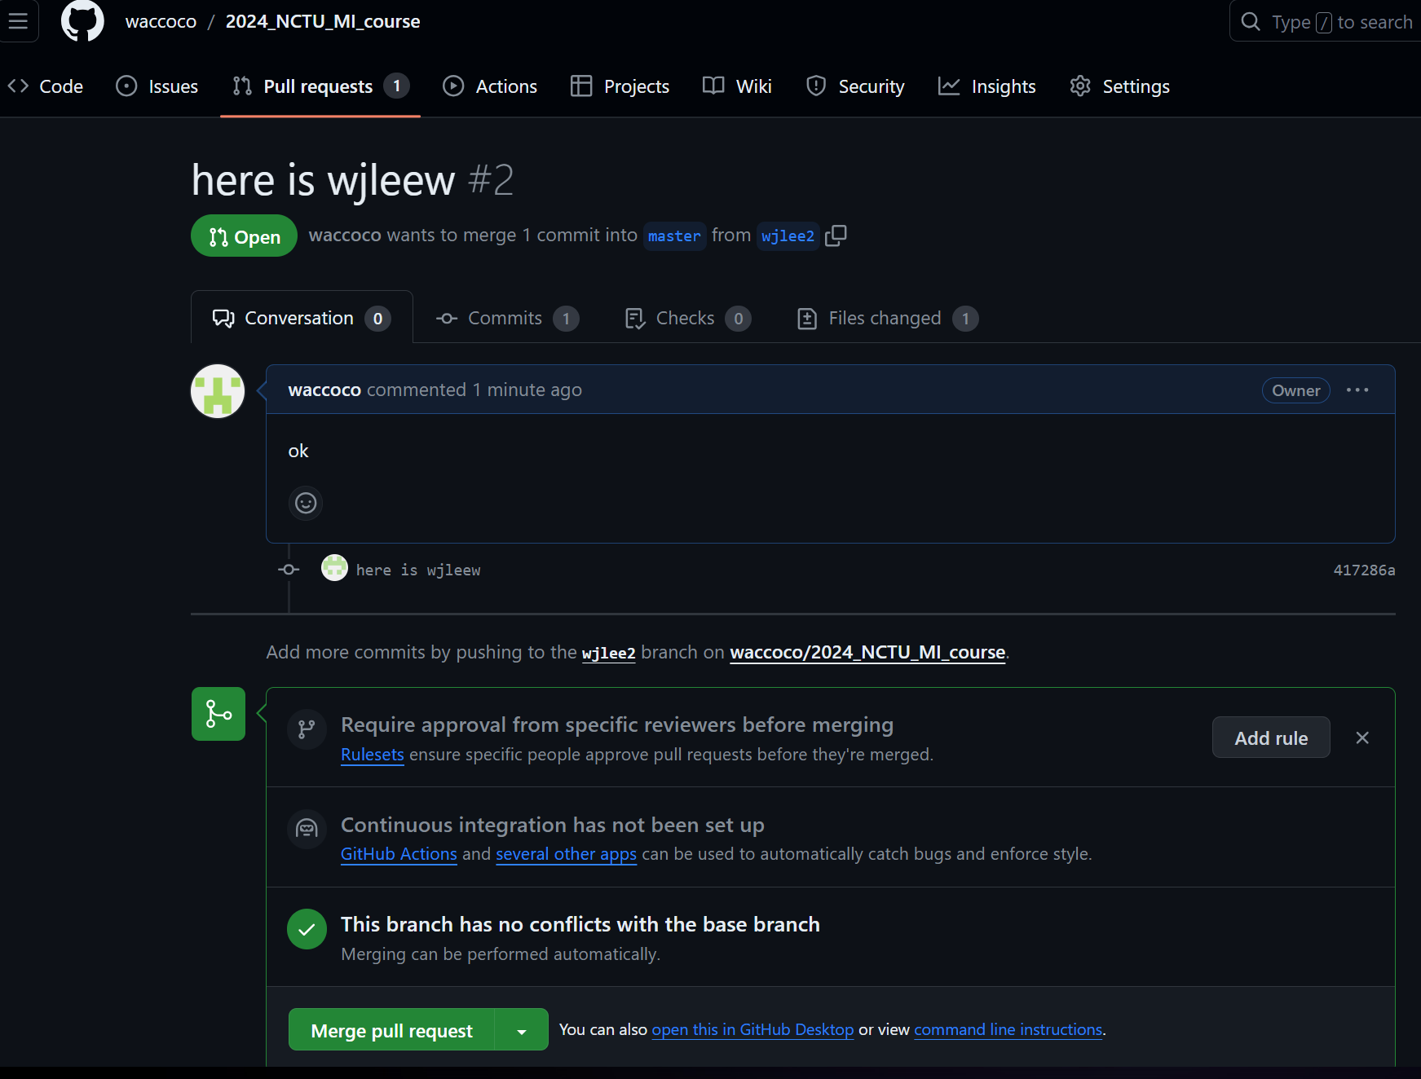
(1)
(3)Merge
(2)

Slide 9
以分支協作開發與更新遠端倉儲
進入工作資料夾
check-out 既有的branch
git checkout new-branch-name
開始程式編譯或文件編譯
添加索引(將更改添加到暫存區)：
git add XX (檔名、資料)
創建提交文件(將暫存區中的更改記錄到本地倉庫中)：
git commit –m “add feature”
提交遠端倉儲
git push
順序不能變

Slide 10
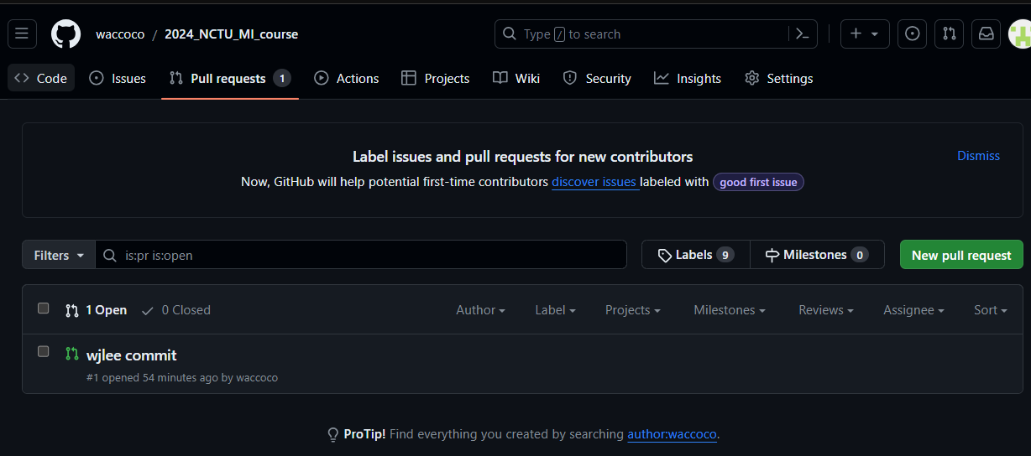

Slide 11
